Slide 1
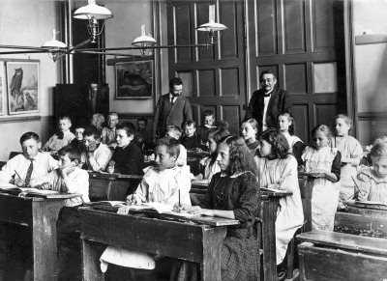
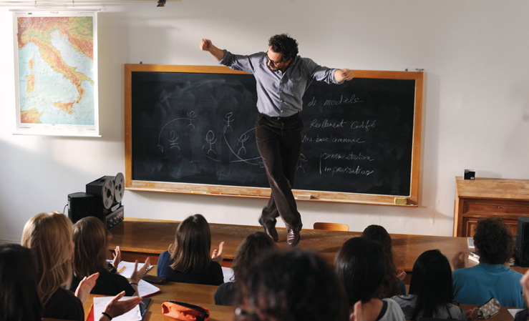
Vakdidactiek en Onderwijskunde 2
De kunst van het onderwijzen
College 2

Slide 2
Programma
Ophalen voorkennis vakdidactiek
De opdrachten
Didactisch practicum
Ontwerpen lessenserie
Differentiëren
Aan de slag met differentiëren
Theorie differentiëren
Afsluiten
Evaluatie
Vooruitblik

Slide 3
Ophalen kennis vakdidactiek
Functies van geschiedenis (wat hoort bij elkaar)
Wat is het verschil tussen geschiedenis en verleden?
Wat is historisch denken en wat houden de volgende begrippen in:
Periodisering
Anachronisme
Historische distantie
Contingentie
“Historisch denken vraagt om historisch redeneren? “ (Claasen, 2016)
Welke vier redeneerwijzen zijn er en wat houden zij in?
Leg bovenstaande zin aan elkaar uit.
Hoe: In duo’s > Daarna bespreken met ander duo
Hulp: Boeken (vakdidactiek, historisch denken, internet)
Tijd: 15 minuten
Uitkomst: Eventuele vragen/onduidelijkheden verzamelen en klassikaal bespreken
Klaar: Kijk in de boeken actief historisch denken, leerlingen construeren het verleden, ... Kies een werkvorm waarmee je leerlingen aanzet tot historisch redeneren. Welke redeneerwijze gebruik je bij deze werkvorm?

Slide 4
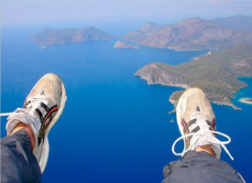
Metablik
Samenwerken
Voordelen?
Effectiviteit?
Sleutelbegrippen succesvol samenwerkend leren:
Positieve wederzijdse afhankelijkheid
Individuele aanspreekbaarheid
Directe interactie
Sociale vaardigheden
Reflectie op inhoud en leerproces

Slide 5
Didactisch practicum
Week
2 | 23-11 (groep Gerard) Mike Holtman Jelle |  | 22-11 (Groep Nienke) Maurice Bram
3 |  |  | 29-11 Wessel Alissa Nafissa
4 | 6-12 Erik Ytsen | 6-12 Ewoud Harm Ardaty | 6-12 Iwan Mike Hake Redmer
5 | 13-12 Tessa Hoekstra Noah |  | 13-12 Stijn Scott Tessa Sirag
7 | 8-01 Lizelijn Elaine Hannah |  | 8-01 Wilco Henry
8 | 17-01 Reinout Anne Marije |  | 17-01 Ilse Noëlle

Slide 6
Opdracht differentiëren
Lesdoel: de student kan in duo’s aan de hand van een gegeven opdracht een les ontwerpen waarin op convergent niveau gedifferentieerd wordt.
Groepen vormen
Geef jezelf een cijfer van 1 t/m 10 voor je voorbereiding op dit college (schrijf dit op de post-it). Zoek een medestudent met een vergelijkbaar cijfer en vorm een duo. Ga bij elkaar zitten.
Studenten die zichzelf een cijfer lager dan een 6 geven volgen de verlengde instructie.

Slide 7
Opdracht differentiëren
Een les ontwerpen die aan de volgende eisen voldoet:
In de les wordt convergent gedifferentieerd (tijd, leerstof, instructie, leervoorkeur, ….)
Vaardigheid: inleven (standplaatsgebondenheid)
Onderwerp: naar keuze (vb de verzuiling)
Tijdsduur 40 minuten
Doelen:
1. Leerlingen kunnen afbeeldingen analyseren en interpreteren
2. Leerlingen kunnen kennis toepassen in een betekenisvolle situatie
3. Leerlingen worden zich bewust van standplaatsgebondenheid door vanuit verschillende invalshoeken naar dezelfde afbeelding te kijken
4. Leerlingen kunnen in groepsverband werken en elkaar beoordelen
Je hebt 25 minuten om de les te ontwerpen.
Je kan de handboeken en het internet als hulpbronnen gebruiken.
Als je eerder klaar bent kijk je hoe andere groepen convergent differentiëren in hun les willen toepassen.

Slide 8
Definitie
Differentiëren is het bewust, doelgericht aanbrengen van verschillen in instructie, leertijd of leerstof binnen een (heterogene) groep of klas leerlingen, op basis van onder andere hun prestaties.
(Berben & Van Teeseling, 2014 )

Slide 9
Didactisch analyse model
Beginsituatie
Doel
Onderwijsleersituatie
Werk-
vorm
Inhoud
Onderwijs-
activiteit
Hulp-
middelen
Evaluatie

Slide 10
4 invalshoeken
Variatie in leertijd
Variatie in leerstof (inhoud)
Variatie in instructie
Variatie in leervoorkeur/leerstijl

Slide 11
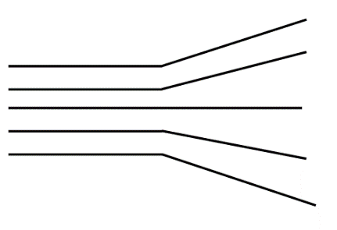
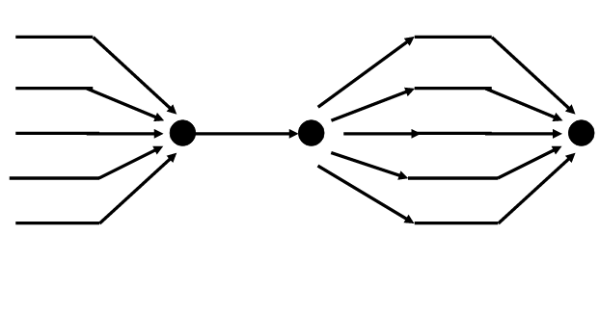
Divergente differentiatie (Vrije tempo model) versus Convergente differentiatie (BHV model)
Notes:
Uitleg vrije tempo model (divergente differentiatie)

Slide 12
Divergente differentiatie
Verschillende groepen werken met verschillende doelen. instructie, en verwerking.
Na verloop van tijd worden verschillen steeds groter
Voorbeeld tempodifferentiatie, werken in niveaugroepen, etc.

Slide 13
Convergente differentiatie
Minimumdoelen gelijk voor alle leerlingen
Basisstof – Herhaling – Verrijking (meer en/of moeilijker) (BHV)

Slide 14
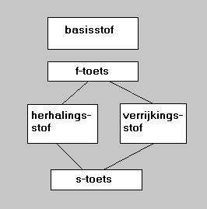
BHV model
Notes:
Uitgangspunten:
Maximale ontplooiing van alle leerlingen
Beginnen met volgende onderwijseenheid, als alle leerlingen
basisstof beheersen.
Formatief beoordelen:
Toets, presentatie etc…

Slide 15
Differentiatie in instructie
Link naar filmpje

Slide 16
Dilemma’s op het gebied van differentiatie
Wat zijn de belangrijkste dilemma’s als het gaat om differentiatie in het onderwijs?
Welke specifieke dilemma’s zie je als je kijkt naar differentiatie in het geschiedenisonderwijs?
Werkwijze:
Verdeel je over zes ongeveer gelijke groepen:
Bespreek bovenstaande punten en vat jullie input samen op het papier. Gebruik voor elke vraag 1 papier.
Na 10 minuten: verhuis je naar een andere tafel (een blijft bij de tafel).
Kijk naar de input bij de nieuwe tafel, bespreek het met elkaar en geef korte reactie(s) op het papier.

Slide 17
Nabespreken opdracht
Hoe is er gedifferentieerd?
Welke moeilijkheden kom je tegen?
Hoe kan je deze oplossen?
Wat ga je met de nu opgedane kennis en ervaring doen?

Slide 18
Voorbereiden college 3: Beeld (bewegend)
Bestuderen:
Materiaal op de wiki
Literatuur: Geschiedenisdidactiek H13 en H7
Literatuur: Actief leren H1 en H2
Opdracht:
Selecteer filmmateriaal dat je voor je lessenserie zou kunnen gebruiken.
Welke fragmenten ga je gebruiken?
Geef aan hoe je de selectie aan filmmateriaal gaat gebruiken in de les, denk aan:
positionering → begin, tijdens, eind + toelichting
kijkvragen → noteren vragen én antwoorden
opdracht → formuleren
Onderbouw je keuzes m.b.v. de bestudeerde literatuur uit Wilschut.
Korte presentaties tijdens het college.

Slide 19
Volgende week
College dinsdag 20 november 10,00 uur
Gebruik van bewegend beeld in de les
Bereid je voor via de wiki, bestudeer de literatuur en werk de opdracht uit
Didactisch practicum:
Groep Nienke > donderdag 22 november
Groep Gerard > vrijdag 23 november

